Slide 1
신입생 여러분의 입학을
환영합니다
KWANGJU WOMEN’S
UNIVERSITY
2021
사회복지학과

Slide 2
KWANGJU WOMEN’S UNIVERSITY 2021
CONTENTS
01 학과소개
02 학과특성화프로그램/취득가능자격증
03 졸업후 진로
04 학과 활동 사진

Slide 3
학과소개
● 사회복지학과는 1997년에 설립이 되었고, 대학원 석사과정은 2001년부터 개설되어, 우수한 졸업생을 배출하고 있음.
● 사회복지학과는 특성화 교육 프로그램으로 사회복지 전문가를 양성하는 학과임.
● 전공관련 학과동아리에는 SW연구회(공무원준비동아리), 문화봉사동아리, 장애인봉사동아리가 있으며, 보호관찰청소년멘토링, 어린이재단, 월드비전, 굿네이버스 등 다양한 대외적인 활동을 하고 있음.

Slide 4
학과 특성화프로그램/ 취득 가능 자격증
● 사회복지프로포절(사업계획서 작성) 특강 및 경진대회
● 사회복지사례관리 특강 및 경진대회
● 취업특강(선배/전문가초청) 및 국내외 선진기관 방문
● 취업워크숍(취업역량강화 프로그램, 사회복지 Power Interview)
● 졸업과 동시에 무시험으로 국가자격증인 사회복지사2급, 보육교사 2급 자격증을 취득할 수 있음. (2019년 졸업생. 취업율 90%)
● 졸업하기 전에 사회복지1급 시험에 응시할 수 있음.
● 정신건강사회복지사, 의료사회복지사, 학교사회복지사 – 과목이수, 지정기관에서 수련후 국가시험에 합격하면 자격증을 취득함.

Slide 5
졸업후 진로
● 공무원 및 공공기관 : 사회복지공무원, 보호관찰직, 교정직공무원, 국민건강보험공단, 국민연금관리공단, 근로복지공단
● 종합사회복지관(특별시, 시,군,구 각 지자체)
● 아동복지분야 : 아동양육시설, 아동보호전문기관, 어린이재단, 어린이집(국공립, 법인, 직장, 민간)
● 청소년복지분야 : 청소년수련원, 청소년수련관, 청소년문화의집, 청소년쉼터, 유스호스텔, YMCA, YWCA, 청소년상담센터
● 장애인복지분야 : 장애인생활시설, 장애인종합복지관, 장애인주간보호센터, 장애인보호작업장
● 노인복지분야 : 노인종합복지관, 노인주간보호센터, 노인전문요양시설, 노인전문병원, 재가노인복지시설
● 정신건강사회복지사, 의료사회복지사, 학교사회복지사 등

Slide 6
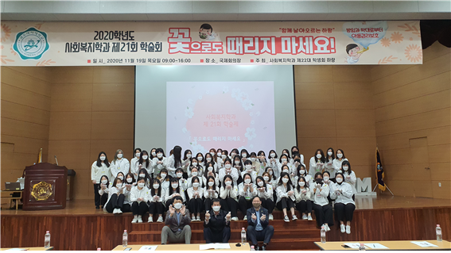
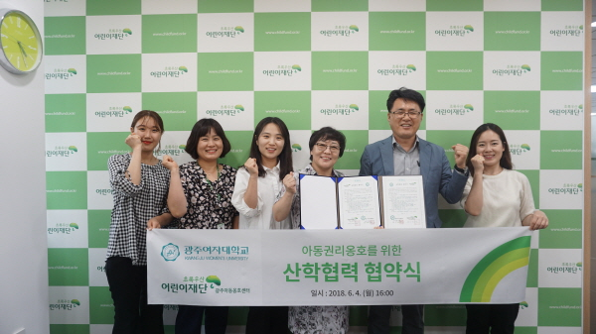
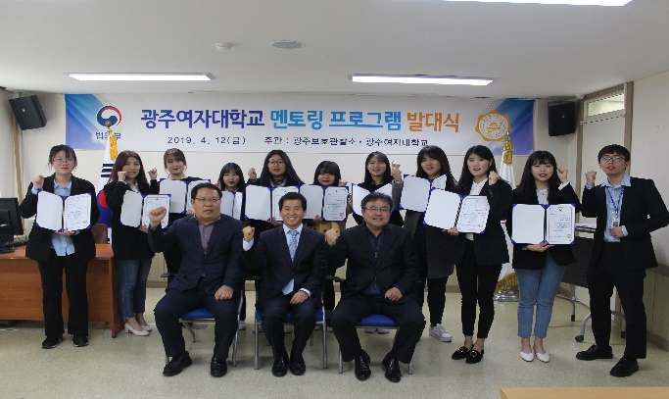
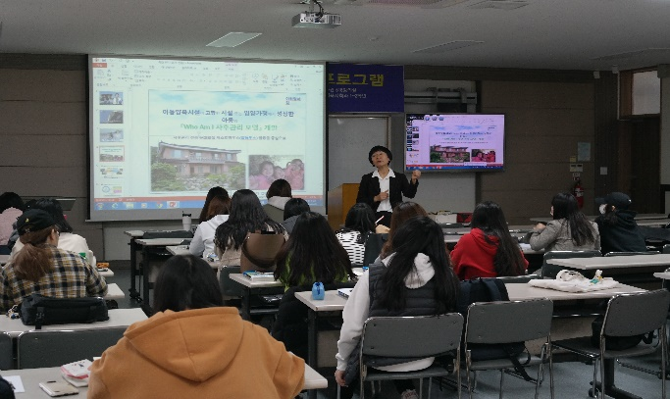
학과 활동 사진

Slide 7
KWANGJU WOMEN’S
UNIVERSITY
2021
감사합니다.
사회복지학과

